Slide 1
בס"ד
מדריך לתוכנת
חיפוש מהיר במסמכים
גירסה – 2

Slide 2
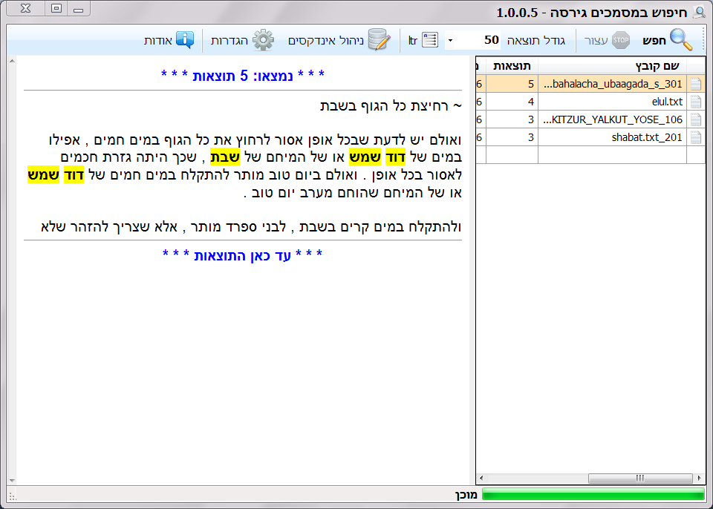
מסך ראשי

Slide 3
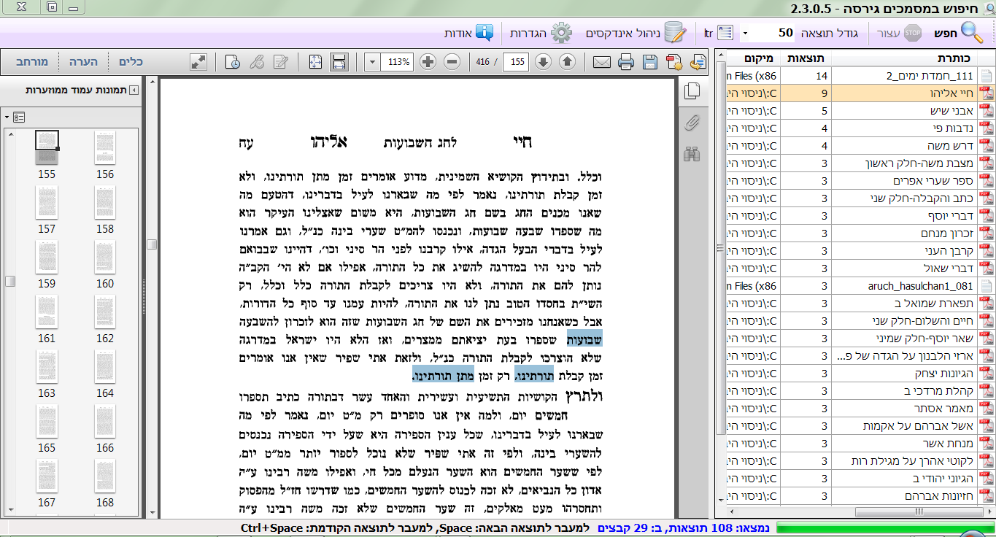
חיפוש בקבצי PDF

Slide 4
רקע כללי:
ע''י תוכנה זו תוכל לחפש במהירות בתוכן המסמכים שלך, התוכנה תומכת בשאילתות מורכבות כפי שיפורט בהמשך.
שיטת החיפוש של התוכנה:
התוכנה מחפש במהירות עצומה בתוכן המסמכים, דבר זה מתאפשר הודות לאינדקס, שהוא בעצם סיכום ותמצות של תוכן המסמכים שלך.
כפי שיפורט בהמשך באפשרותך ליצור כמה וכמה אינדקסים שכל אחד מהם יכלול בתוכו מאות או אלפי מסמכים. כך תוכל לבנות אינדקס נפרד עבור כל נושא, ובדומה לתוכנות חיפוש הידועות 'אוצר החכמה' ו'פרוייקט השו"ת' שבהם המשתמש מסמן באלו מאגרים יתבצע החיפוש.
התוכנה נוחה מאוד לשימוש ובעברית כמובן.
שיטת בניית האינדקס:
כאשר התוכנה סורקת מסמך כל שהוא היא מתעלמת מתוי ניקוד ותוי טעמים, כך שתוכל לחפש גם בטקסטים מנוקדים כאילו היו לא מנוקדים. לאינדקס נכנסים רק אותיות בעברית ואנגלית וכן מספרים, ולא תוים כלליים כיון שהם בשימוש מאפייני השאילתא.
כיצד מתחילים?
תחילה נפתח את חלון התוכנה ונלחץ על 'ניהול אינדקסים', בחלון שיפתח נבנה אינדקס וכפי שיפורט להלן.
כעת שיש לנו לפחות אינדקס אחד נלחץ על לחצן 'חפש' ונחפש...
המשך קריאה מהנה...

Slide 5
סרגל כלים
פתיחת חלון להגדרת אפשריות תצוגה שונות.
פתיחת חלון ניהול אינדקסים.
לחצן עצור, לעצירת החיפוש בעת הצורך.
לחצן חיפוש, פותח את חלון החיפוש הטבלאי.
גלישת טקסט משמאל לימין, עבור מסמכים באנגלית.
הגדרת גודל תוצאה, קובע כמה מילים יוצגו בכל תוצאה.

Slide 6
הצגת תוצאות
רשימת הקבצים שבהם נמצאו מילות השאילתא.
באפשרותך למיין את שמות הקבצים או את מספר התוצאות או את סוג הקובץ בסדר עולה או יורד ע''י לחיצה בשורת הכותרת.
תוכל לפתח את הקובץ ע''י לחיצה כפולה, לחיצה עם הלחצן הימני של העכבר תפתח תפריט קטן, עם אפשרות לפתיחת התיקייה המכילה את הקובץ.
הצגת טקסט המסמך עם תוצאות כאשר מילות השאילתא מודגשות.

Slide 7
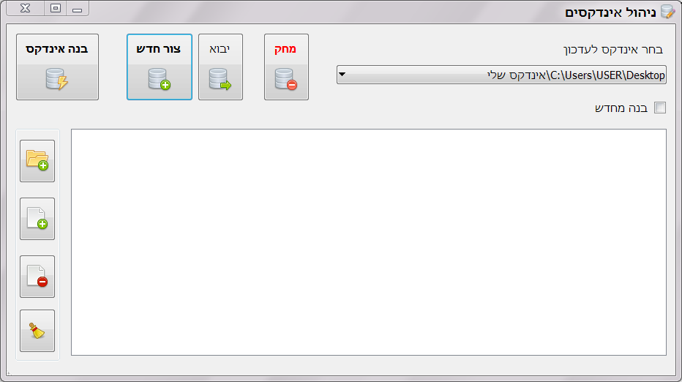
בניית וניהול אינדקסים
סדר השימוש:
1. תחילה לחץ על 'צור חדש' כדי ליצור אינדקס חדש.
2. לחץ על הוספת תיקיה ו/או הוספת קבצים, או גרור ושחרר קבצים ו/או תיקיות לתוך תיבת הרשימה.
3. לסיום לחץ על בנה אינדקס.

Slide 8
כלי יצירת אינדקס
הוספת תיקייה לרשימת האינדקס, התוכנה תסרוק את התיקייה ותכניס לאינדקס את הקבצים עם סיומות מתאימות בלבד.
הוספת קובץ לרשימת בניית האינדקס.
הסרת קובץ מרשימת בניית האינדקס.
ניקוי כל רשימת בניית האינדקס.

Slide 9
רשימת סיומות נתמכות:
מסמכי אופיס:
doc, docm, docx, dot, dotm, dotx, ppt, pptx, xls, xlsm, xlsx, xsl
מסמכים אחרים:
htm, html, rtf, txt, pdf
מסמכי קוד:
asm, bat, c, csv, css, cpp,cs, cshtml, csproj, config, bas, frm, def, dsp, dsw, frm, h,idl, inc, inl, js, lst, mak, map, manifest, pkgdef, rc, reg, rgs, svg, sln, tlh, tli, vsto, vb, vbs, vbproj, xaml, xml.
וכן אפשר לבחור כל מסמך שנפתח בצורה קריאה בפנקס רשימות ולהכניסו לאינדקס.

Slide 10
כלי יצירת אינדקס
הגדרת אינדקס חדש שיכלול רשימה של קבצים ותקיות נבחרים.
מחיקת אינדקס קיים.
מתחיל בניית אינדקס - סורק את רשימת הקבצים והתקיות הנבחרת.
יבוא אינדקס קיים לרשימת האינדקסים של התוכנה.
בחר אם לבנות מחדש את האינדקס לפני העדכון.

Slide 11
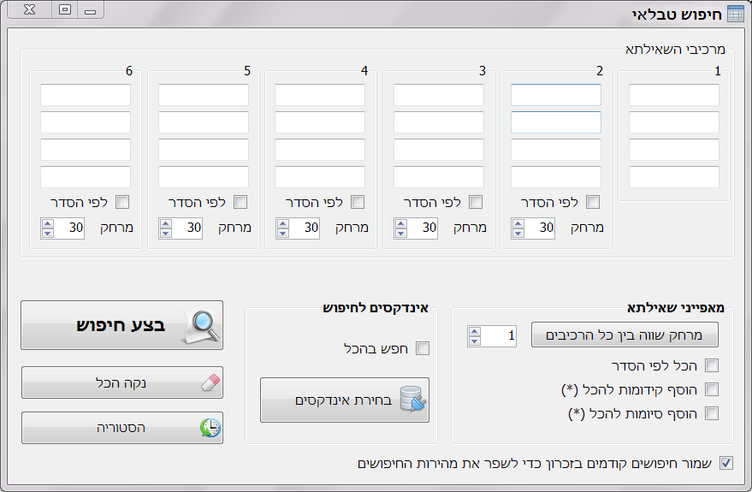
חיפוש טבלאי
סדר השימוש:
1. תחילה בחר אינדקסים שהחיפוש יתבצע בהם, על ידי לחיצה על 'בחירת אינדקסים'.
2. הקלד את השאילתא.
3. לחץ ENTER או 'בצע חיפוש'.

Slide 12
בניית שאילתא
באפשרותך לקבוע לגבי כל רכיב האם יופיע בדווקא אחרי הרכיב שקודם לו ע''י סימון 'לפי הסדר'.
וכן תוכל לקבוע את המרחק המקסימלי בין רכיב אחד לרכיב הבא אחריו, אין הגבלה לגודל המרחק.
השאילתא יכולה להכיל עד 6 מרכיבים, כאשר בכל מרכיב עד 4 מילים.
אם נרצה לחפש את המילה 'ויאמר' ואחר כך את המילה 'משה' או 'אהרן' נכניס לרכיב הראשון במילה הראשונה את המילה 'ויאמר' וברכיב השני במילה הראשונה 'משה' ובמילה השניה באותו רכיב 'אהרן'.

Slide 13
הגדרת מאפייני שאילתא
סמן 'שמור חיפושים קודמים...' כדי לשפר את מהירות החיפוש, התוכנה תשמור בזכרון את תוצאות החיפושים שכבר בוצעו בהפעלה הנוכחית כדי להשתמש בהם שוב בחיפושים הבאים.
סמן הכל לפי הסדר כדי שהתוכנה תחפש את כל הרכיבים לפי הסדר שהם מוקלדים בטבלת השאילתא.
תוכל לבחור באלו אינדקסים התוכנה תחפש ע''י לחיצה על 'בחירת אינדקסים'.
תוכל לחפש שוב שאילתות מהעבר ע''י לחיצה על 'הסטוריה'
שימוש בכוכבית (*)
באפשרותך להוסיף למילות החיפוש כוכבית (*) כדי לחפש כל רצף של אותיות לדוגמא: חיפוש 'של*ם' ימצא: שלום, שלם, שלומים וכדומה.

Slide 14
תודה שהשתמשתם
בתוכנת
'חיפוש מהיר במסמכים'
לפרטים נוספים נא לשלוח למייל:
yaakobov001@gmail.com

